Slide 1
가전제품 리뷰 기반
텍스트 분석 및 스코어링 및 추천 서비스
팀장 : 신주용
팀원 : 김주환, 김현수, 박은영, 허우영

Slide 2
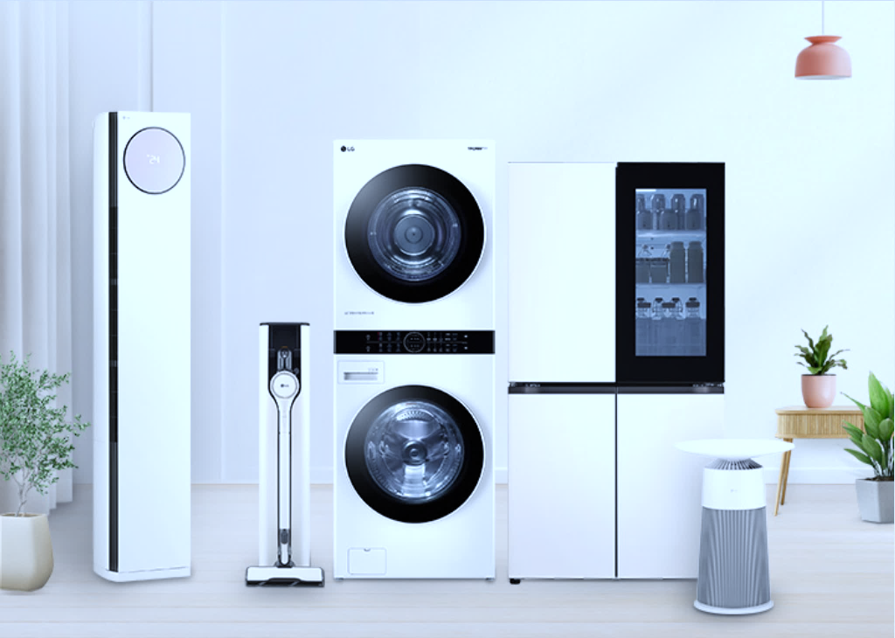
목차
02
01. 역할 분담 및 프로젝트 주제 소개
02. 데이터 소개 및 탐색
03. 데이터 전처리 과정 및 시각화
04. 적용한 분석 기법 및 모델 소개
05. 모델링 평가 지표
06. 모델을 활용한 앱 서비스에 대한 소개
07. AWS 배포 과정
08. 후속 과제

Slide 3
03
01. 역할 분담 및 프로젝트 주제 소개

Slide 4
01. 역할 분담
04
신주용
전처리 및
모델링
김주환
김현수
박은영
허우영
자료조사 및 전처리
크롤링 및
웹 구축
웹 디자인 및 파워포인트 작성
크롤링 및
파워포인트 작성

Slide 5

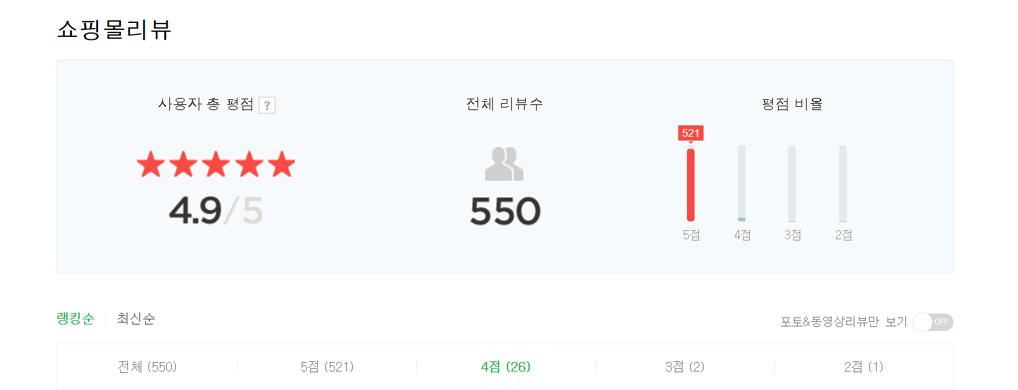
01. 프로젝트 주제 소개
05
온라인에서 쇼핑을 할 때 리뷰를 보고 결정을 하는 경우가 많다.
대부분의 리뷰가 평점은 높은데 리뷰 자체는 신뢰성이 부족하다.
일일이 리뷰를 전부 읽기에는 양이 너무 많다.

Slide 6
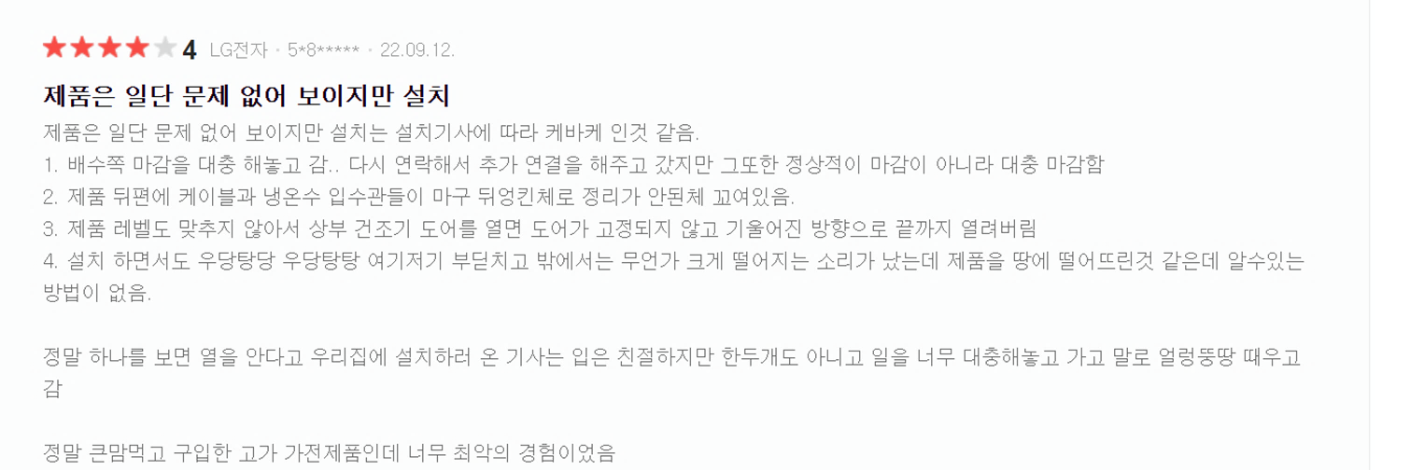
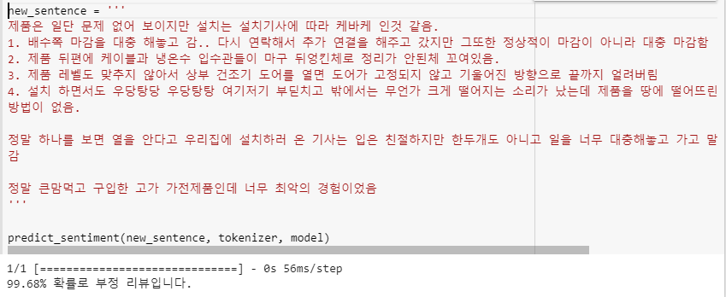
01. 프로젝트 주제 소개
06
감성분석을 해보면 부정 99%가 넘어가는
리뷰인데 평점은 4점입니다.
이 4점은 작성된 리뷰와 상관없이 높은 점수라서
진짜 점수가 아니라고 보고, 글을 분석해서
나온 점수가 더 정확하다고 판단, 분석을 통해서
정확한 리뷰 점수를 알려주기 위해 시작하게
되었다.
우리가 돌린 모델 결과 사진

Slide 7
07
02. 데이터 소개 및 탐색

Slide 8
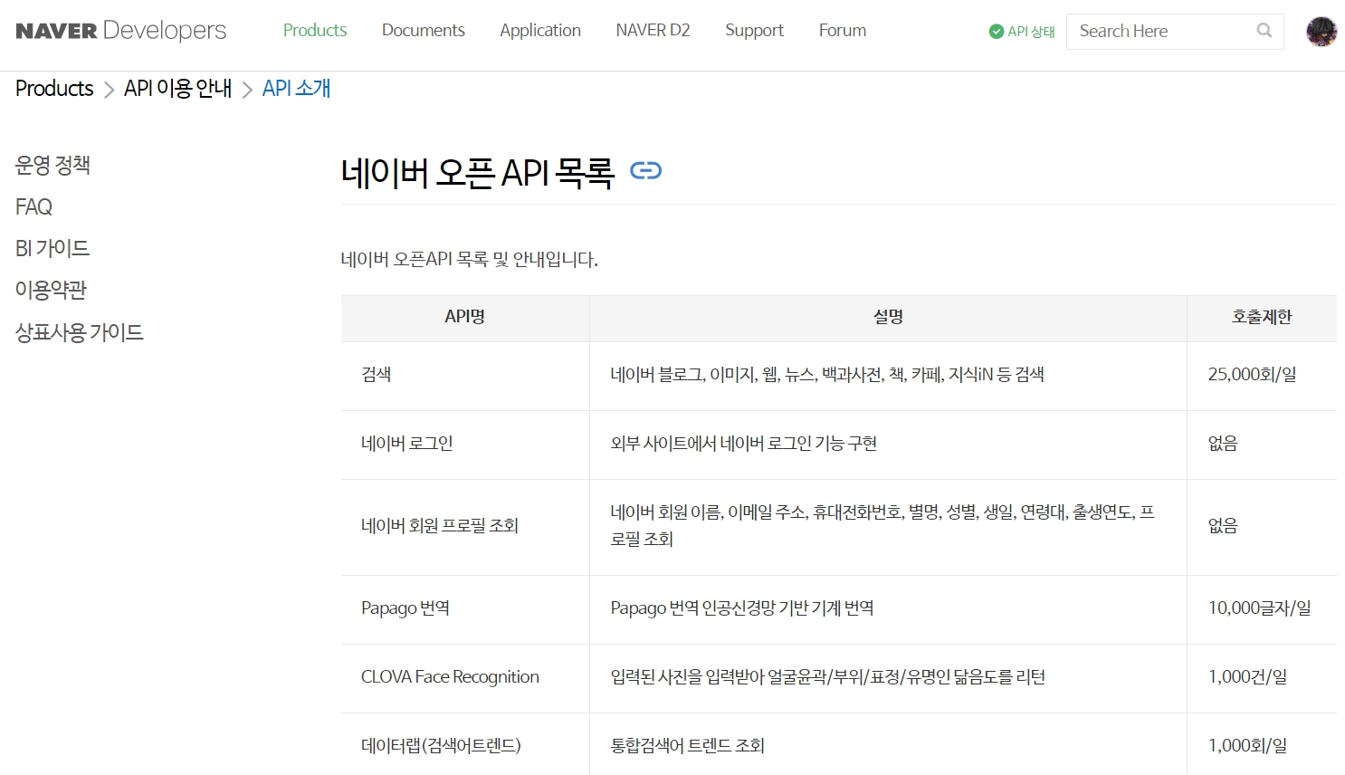
02. 데이터 소개 및 탐색
08

Slide 9
02. 데이터 소개 및 탐색
09
Feature names | Type | Description
Rss | - | RSS 컨테이너. RSS 리더기를 사용해 검색 결과를 확인할 수 있습니다.
rss/channel | - | 검색 결과를 포함하는 컨테이너. channel 요소의 하위 요소인 title, link, description은 RSS에서 사용하는 정보이며, 검색 결과와는 상관이 없습니다.
rss/channel/lastBuildDate | dateTime | 검색 결과를 생성한 시간
rss/channel/total | Integer | 총 검색 결과 개수
rss/channel/start | Integer | 검색 시작 위치
rss/channel/display | Integer | 한 번에 표시할 검색 결과 개수
rss/channel/item | - | 개별 검색 결과. JSON 형식의 결괏값에서는 items 속성의 JSON 배열로 개별 검색 결과를 반환합니다.
rss/channel/item/title | String | 상품 이름. 이름에서 검색어와 일치하는 부분은 <b> 태그로 감싸져 있습니다.
rss/channel/item/link | String | 상품 정보 URL
rss/channel/item/image | String | 섬네일 이미지의 URL
Feature names | Type | Description
rss/channel/item/lprice | Integer | 최저가. 최저가 정보가 없으면 0을 반환합니다. 가격 비교 데이터가 없으면 상품 가격을 의미합니다.
rss/channel/item/hprice | Integer | 최고가. 최고가 정보가 없거나 가격 비교 데이터가 없으면 0을 반환합니다.
rss/channel/item/mallName | String | 상품을 판매하는 쇼핑몰. 쇼핑몰 정보가 없으면 네이버를 반환합니다.
rss/channel/item/productId | Integer | 네이버 쇼핑의 상품 ID
rss/channel/item/productType | Integer | 상품군과 상품 종류에 따른 상품 타입. 상품군과 상품 종류에 따른 - 상품군: 일반상품, 중고상품, 단종상품, 판매예정상품 - 상품 종류: 가격비교 상품, 가격비교 비매칭 일반상품, 가격비교 매칭 일반상품
rss/channel/item/maker | String | 제조사
rss/channel/item/brand | String | 브랜드
rss/channel/item/category1 | String | 상품의 카테고리(대분류)
rss/channel/item/category2 | String | 상품의 카테고리(중분류)
rss/channel/item/category3 | String | 상품의 카테고리(소분류)

Slide 10
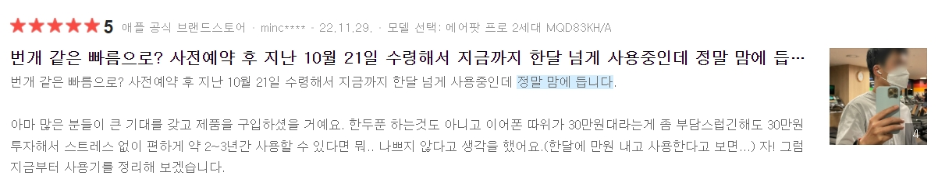
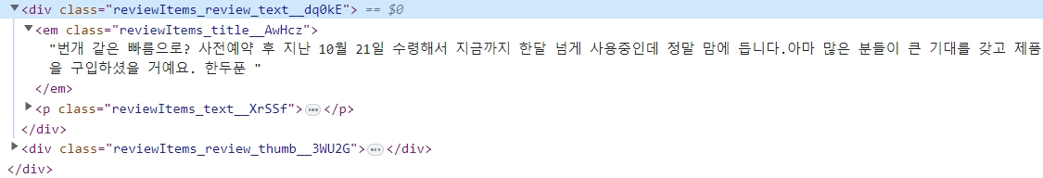
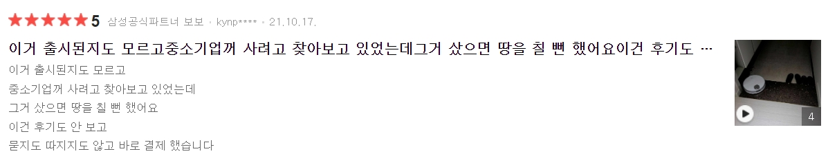
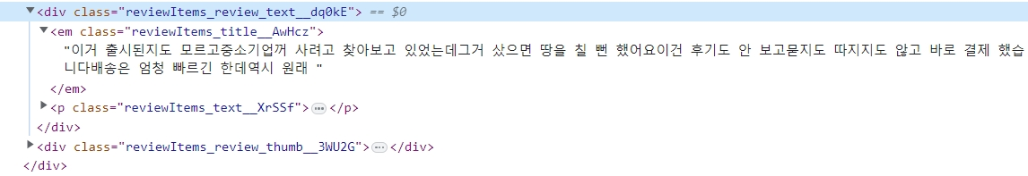
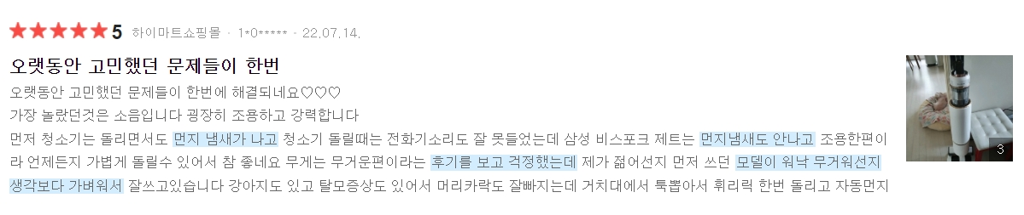
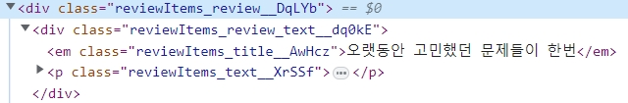
02. 네이버 쇼핑 크롤링
10

Slide 11
11
03. 데이터 전처리 과정 및 시각화

Slide 12


03. 데이터 전처리 과정 및 시각화
12
워드 클라우드
텍스트 데이터 자료형으로
Tokenize (형태소 분석)
불용어 제거
TF-IDF Vectorizer

Slide 13
13
04. 적용한 분석 기법 및 모델 소개

Slide 14
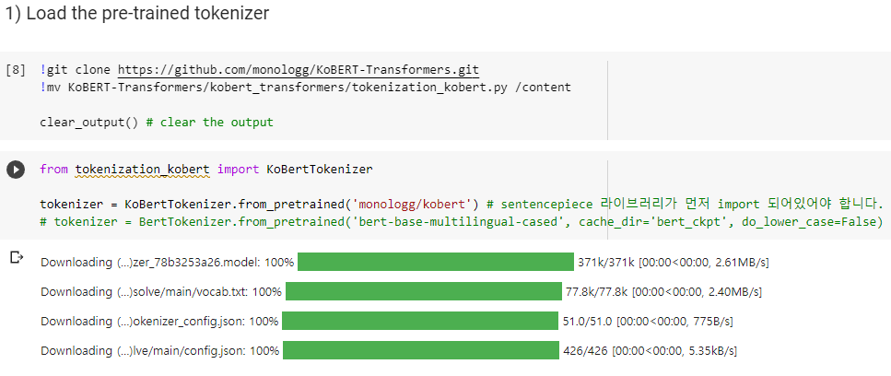
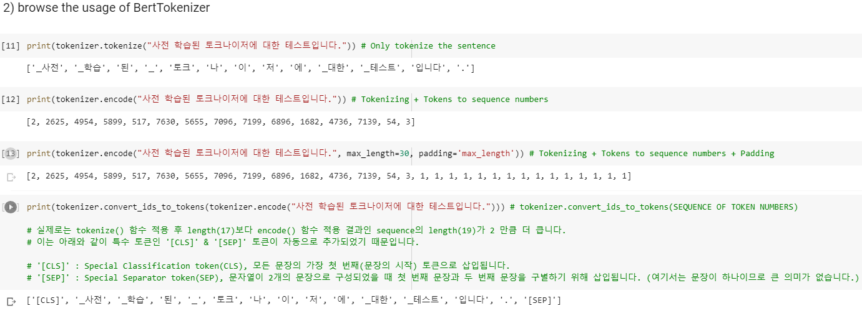
04. Kobert-tokenizer
14
SKTBrain’s
한국어 위키피디아에서 얻은 500만 개
이상의 문장을 대상으로 pretrain된
KoBERT tokenizer를 활용

Slide 15
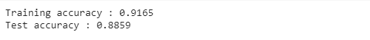
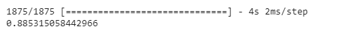


04. 적용한 분석 기법 및 모델 소개
15
KoBERT 모델 선정한 이유
다른 모델보다 정확도가 높고, 성능이 좋다.
전통적인 머신러닝 XGBoost 성능
Bidirectional LSTM Network 성능
KoBERT는 기존 BERT의 한국어 성능 한계를 극복하기 위해 개발되었다. 위키피디아나 뉴스 등에서 수집한 수백만 개의 한국어 문장으로 이루어진 대규모 말뭉치(corpus)를 학습하였으며, 한국어의 불규칙한 언어 변화의 특성을 반영하기 위해 데이터 기반 토큰화(Tokenization) 기법을 적용하여 기존 대비 27%의 토큰만으로 2.6% 이상의
성능 향상을 이끌어 냈다.
Bert 성능
KoBert 성능

Slide 16
16
05. 모델링 평가 지표

Slide 17
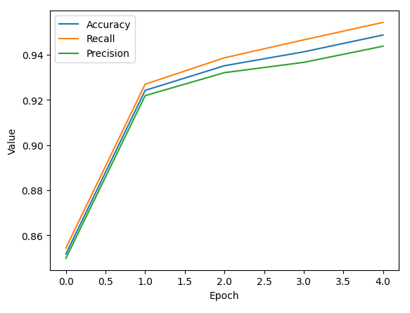
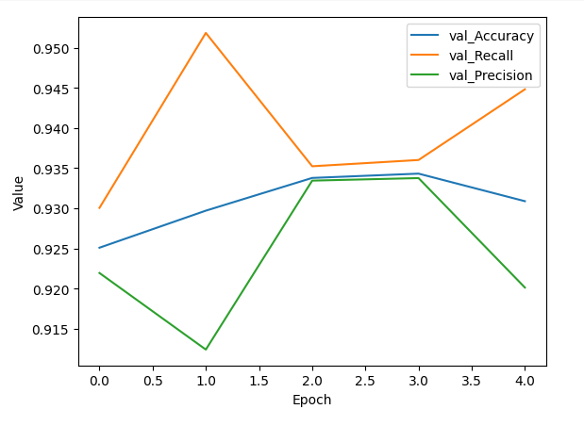
05. 모델링 평가 지표
１7
Epoch for Train Accuracy Recall Precision
Epoch for Validation Accuracy Recall Precision

Slide 18
18
06. 모델을 활용한 앱 서비스에 대한 소개

Slide 19
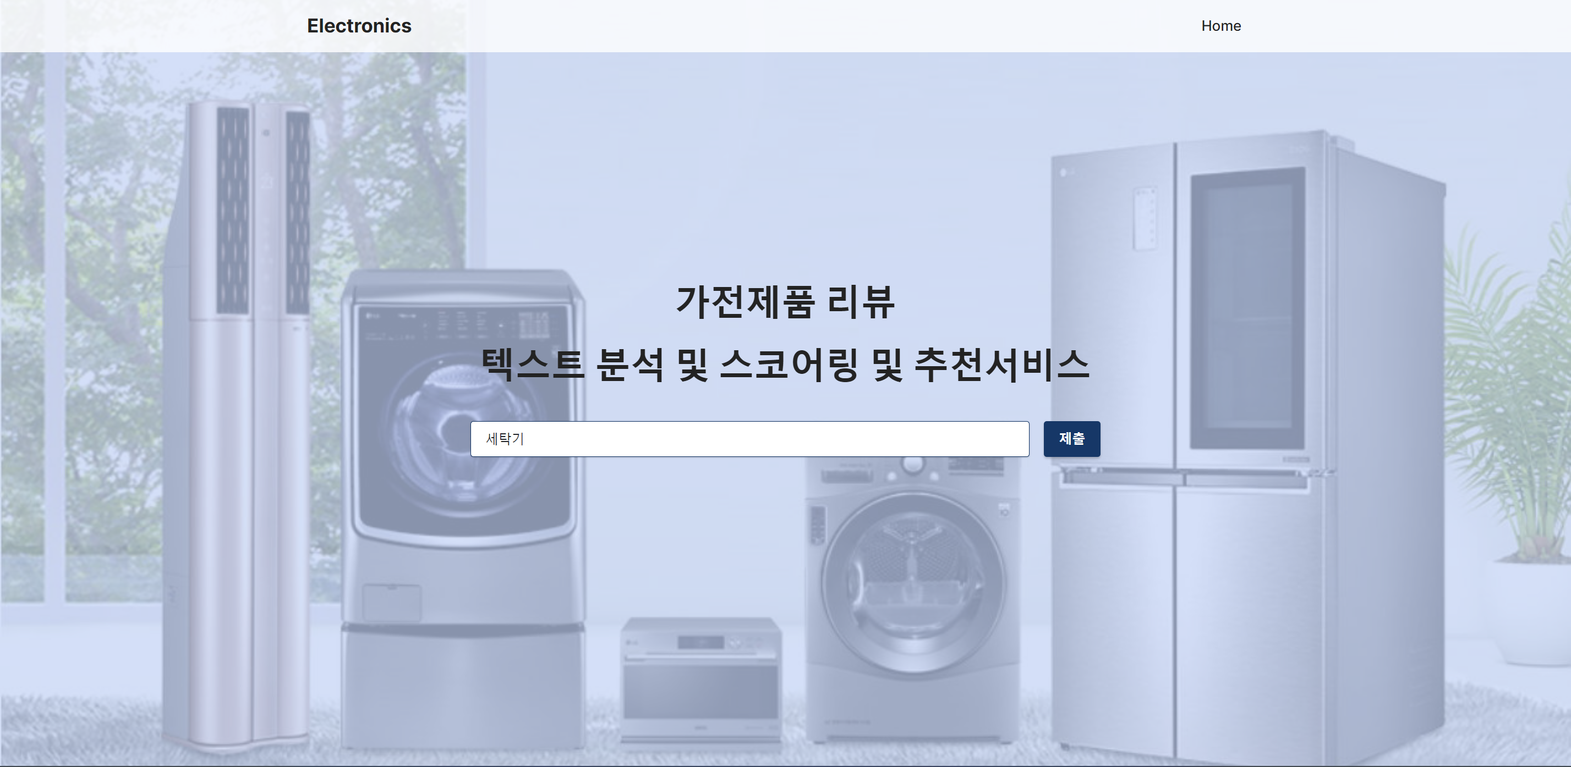
06. 모델을 활용한 웹 서비스에 대한 소개
19
Index.html

Slide 20
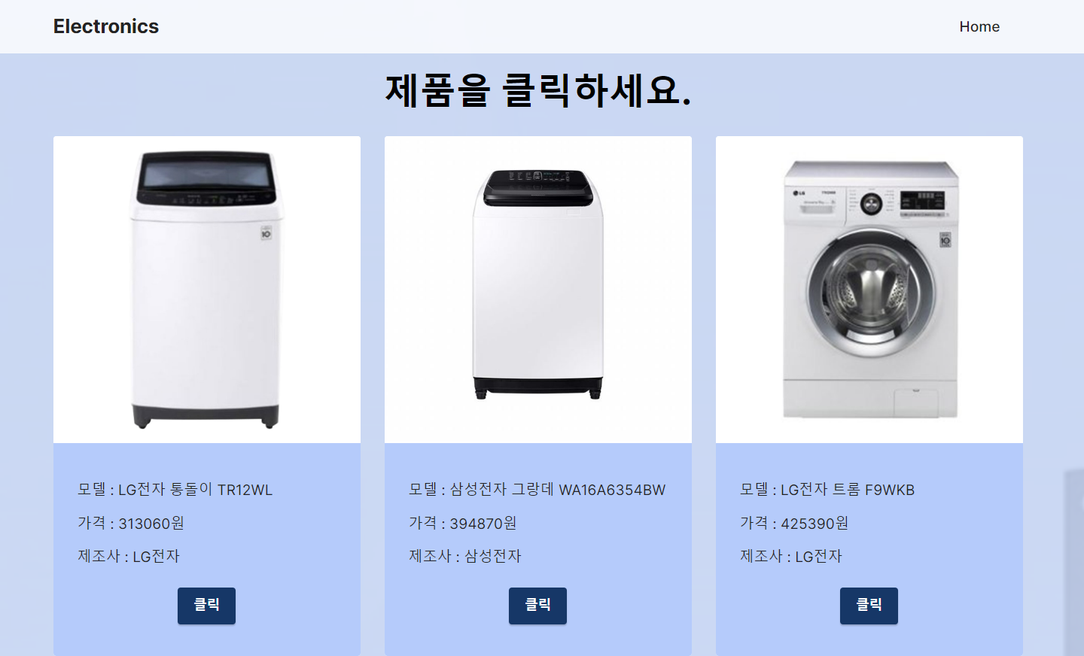
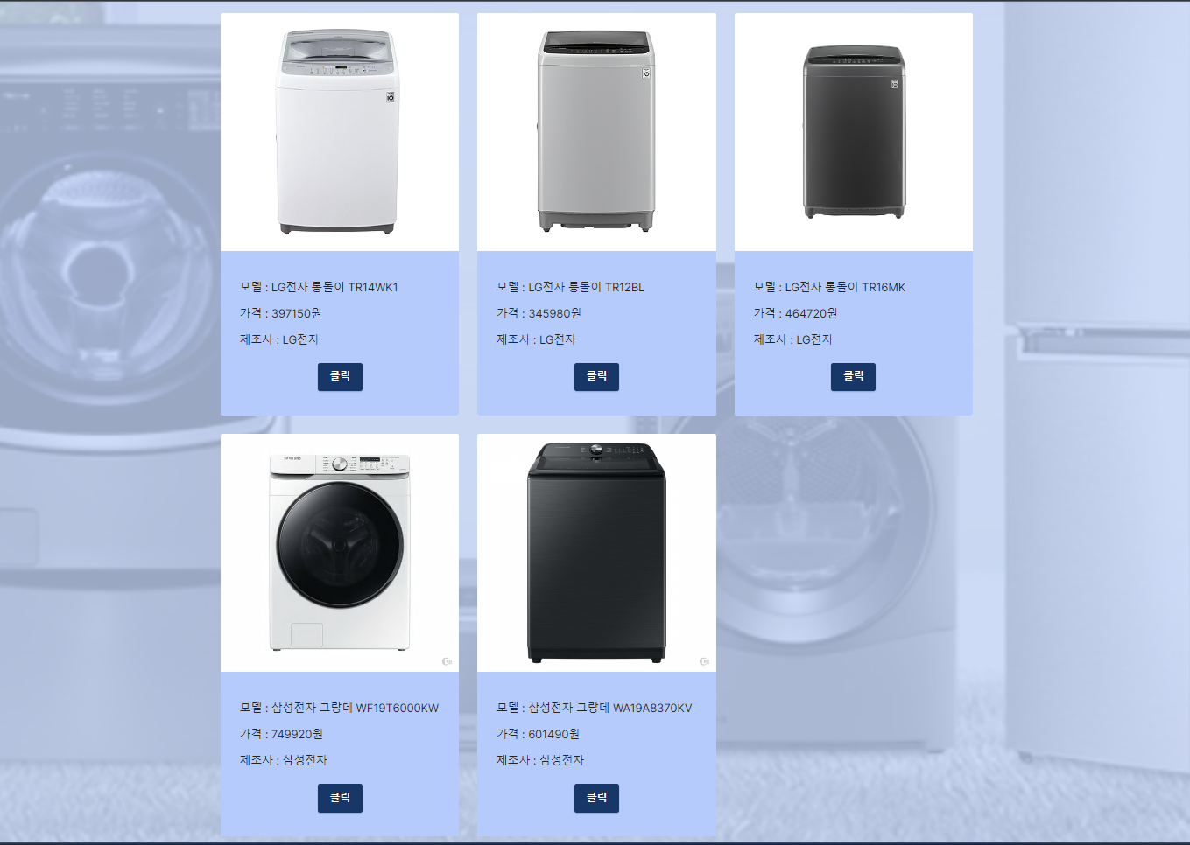
06. 모델을 활용한 웹 서비스에 대한 소개
20
detail.html

Slide 21
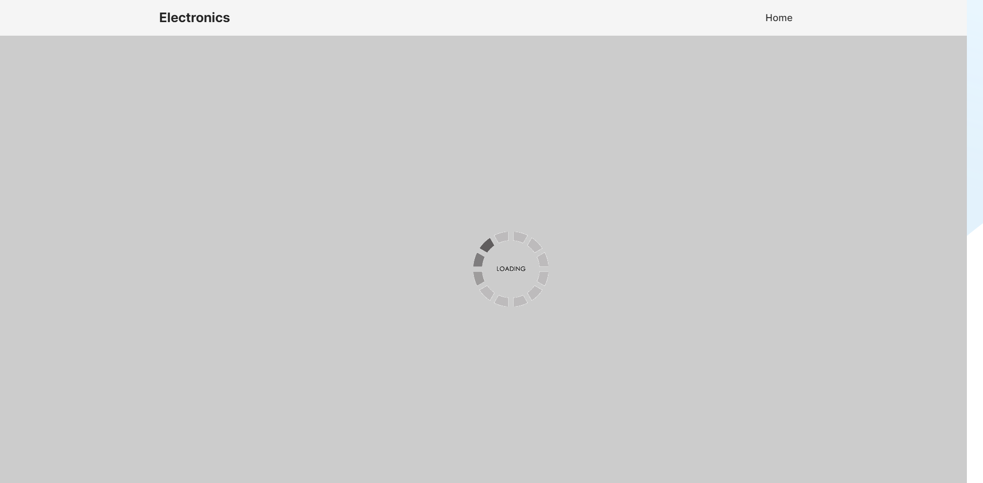
06. 모델을 활용한 웹 서비스에 대한 소개
21
Loading – 비동기 통신

Slide 22
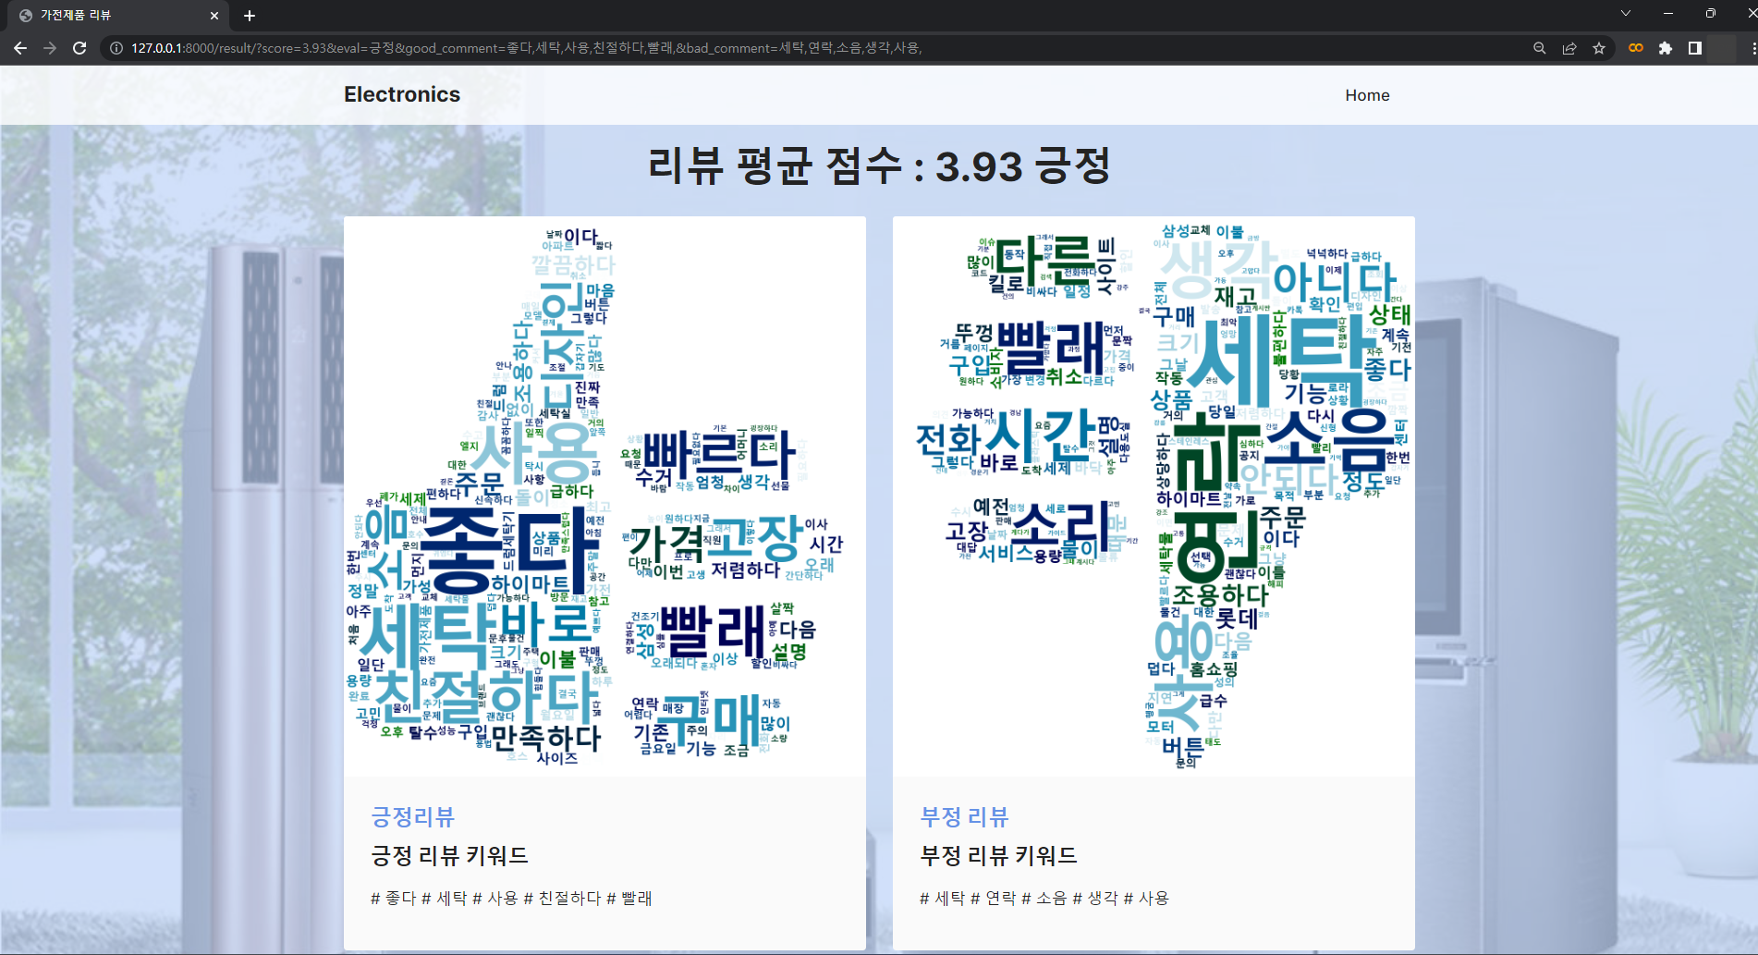
06. 모델을 활용한 웹 서비스에 대한 소개
22
result.html

Slide 23
23
07. AWS 배포 과정

Slide 24
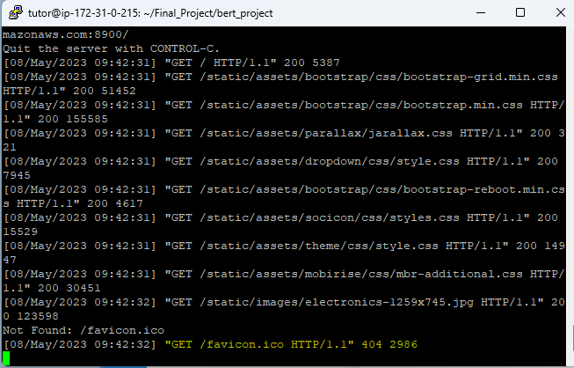

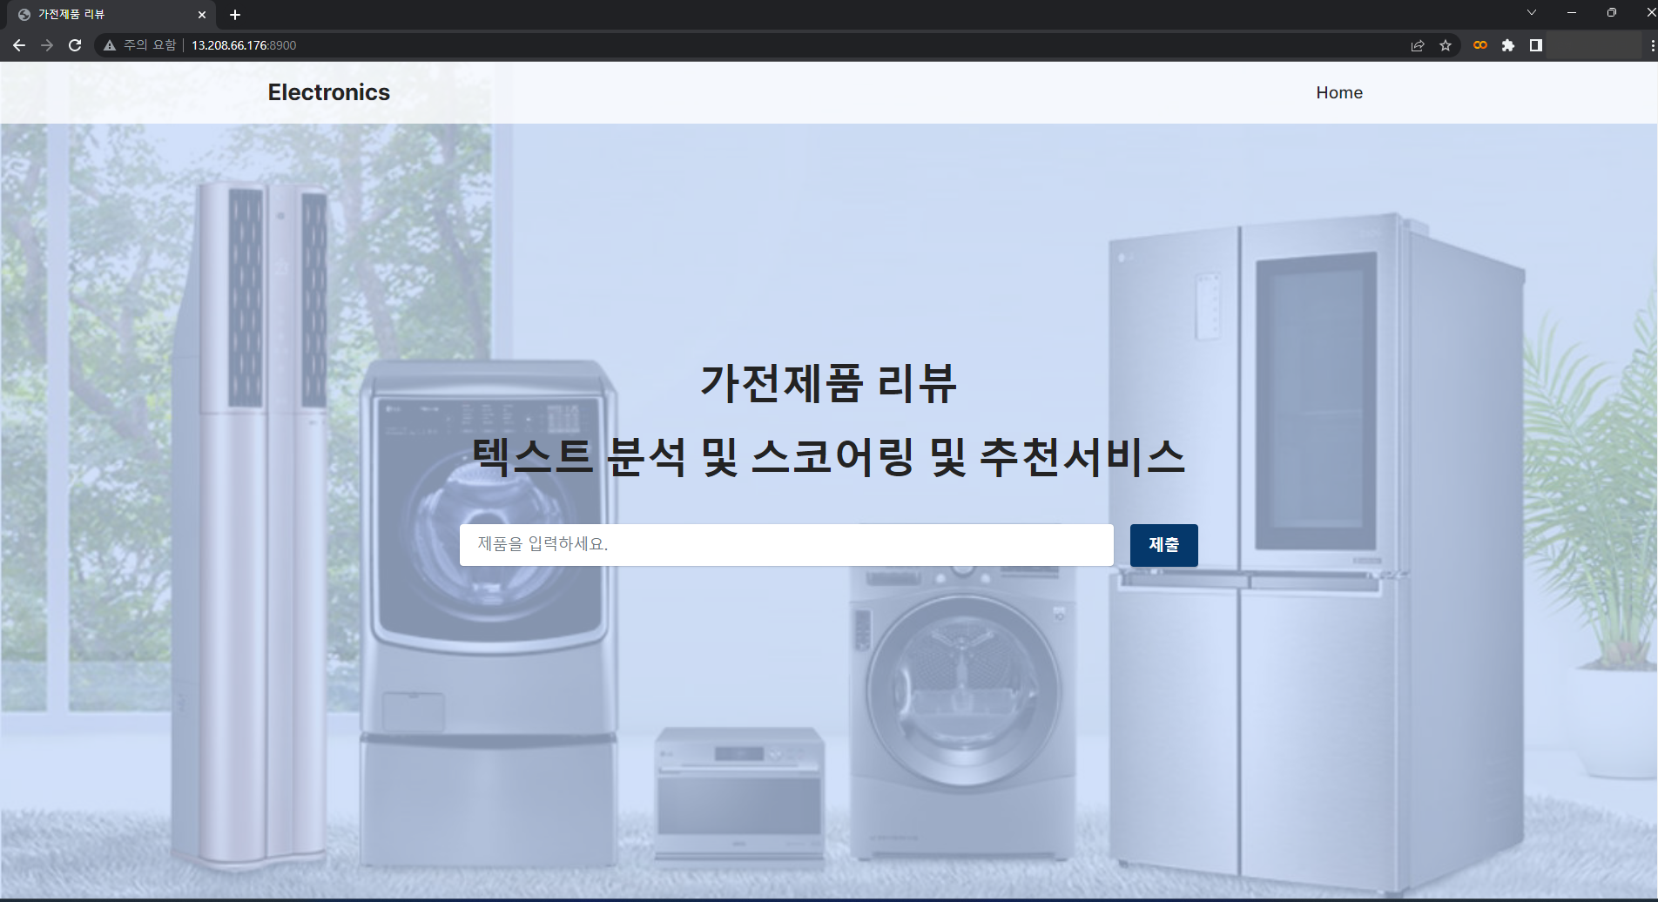
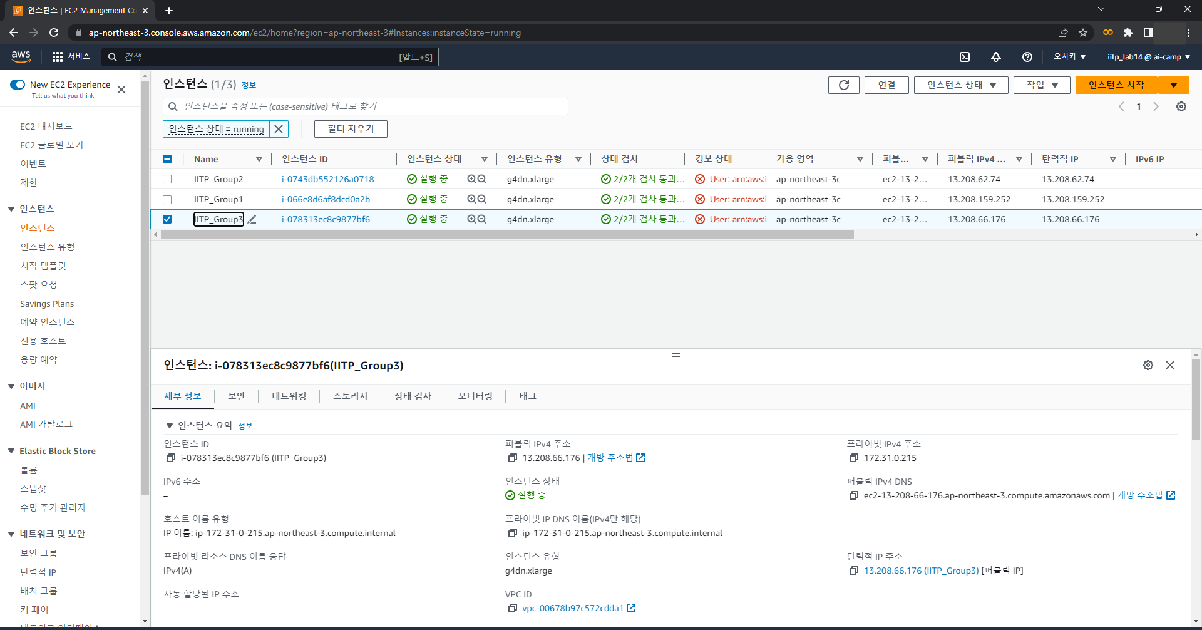
07. AWS 배포 과정
24
}}}

Slide 25
25
08. 후속 과제

Slide 26
08. 후속 과제
26
Model과 서비스단 분리하여 향후 유지보수를 위한 모듈화 작업
댓글, 비동기 통신 크롤링 사용하기
서비스 속도를 위해 Model에서 for문 사용하지 않기
특정 제품 입력 시, 데이터 가져오는 방법 연구
사용자에게 더 다양한 기능을 추가하여 사용자 편의성 제공
감정 분석된 평점에 따라 제품의 브랜드에 순위 변동
다른 모델을 사용하여 모델 간 성능 평가

Slide 27
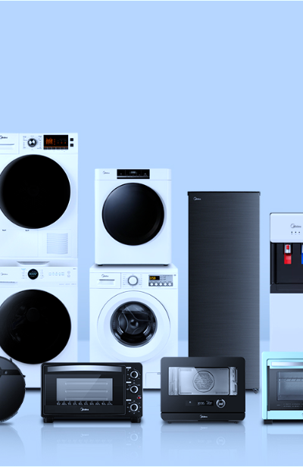
27
Thank you.

